Slide 1
Démarche pour l’analyse automatique
Segmentation automatique des noyaux
Identification des différentes colorations
Statistiques sur la position des noyaux par rapport aux bords de la valve
Statistiques sur la densité des noyaux par rapport aux colorations d’intérêt et aux bords de la valve.

Slide 2
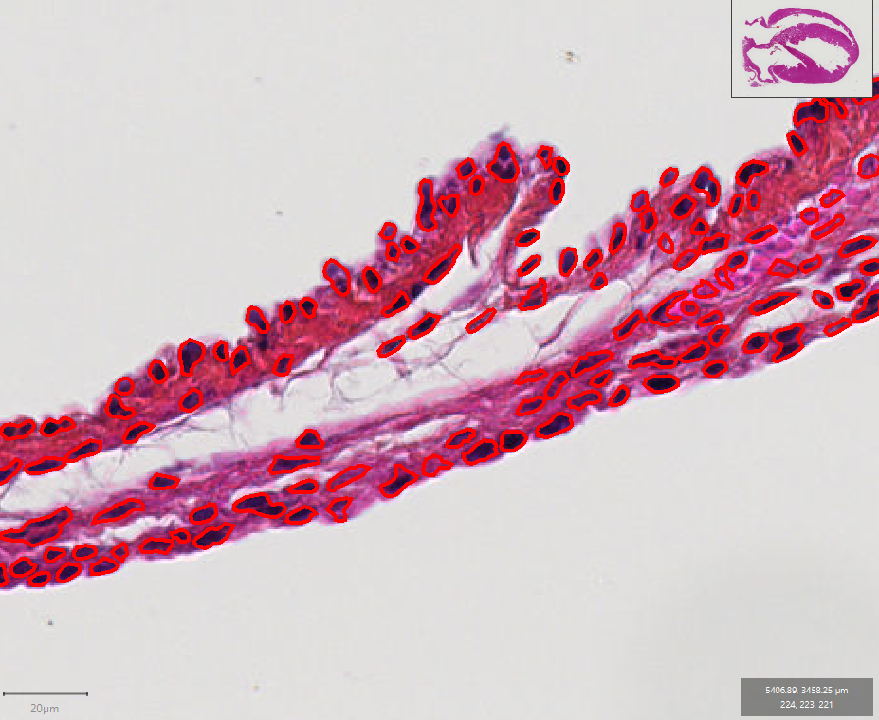
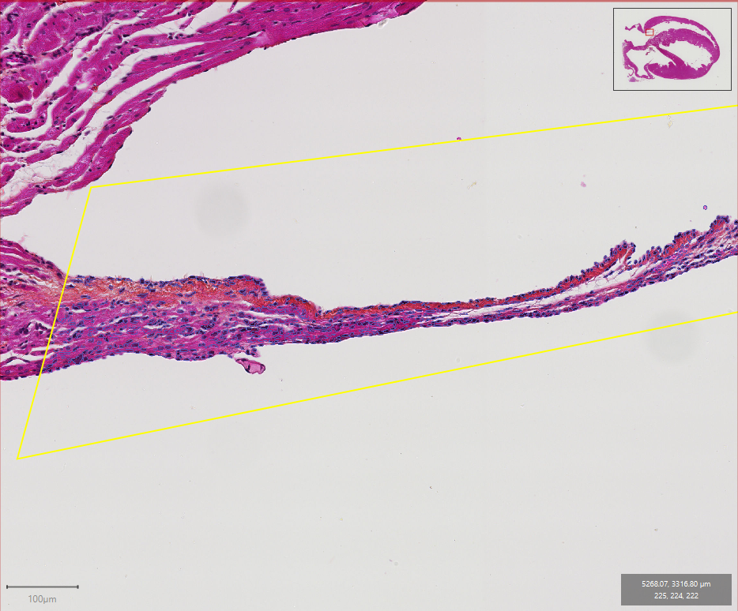
Segmentation automatique

Slide 3
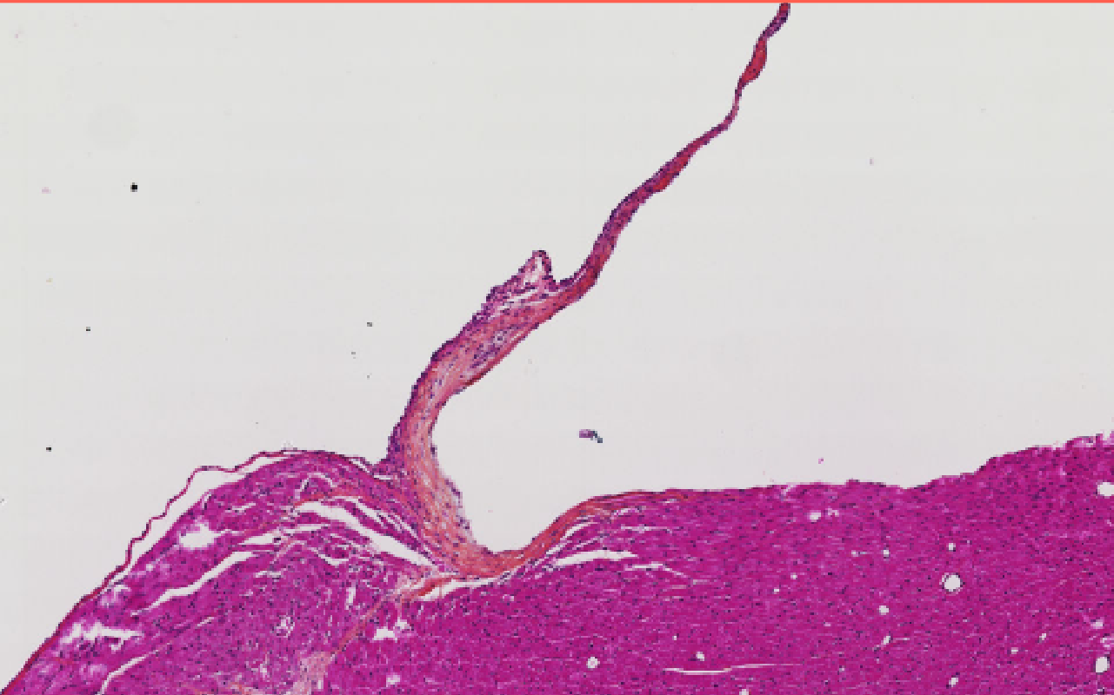

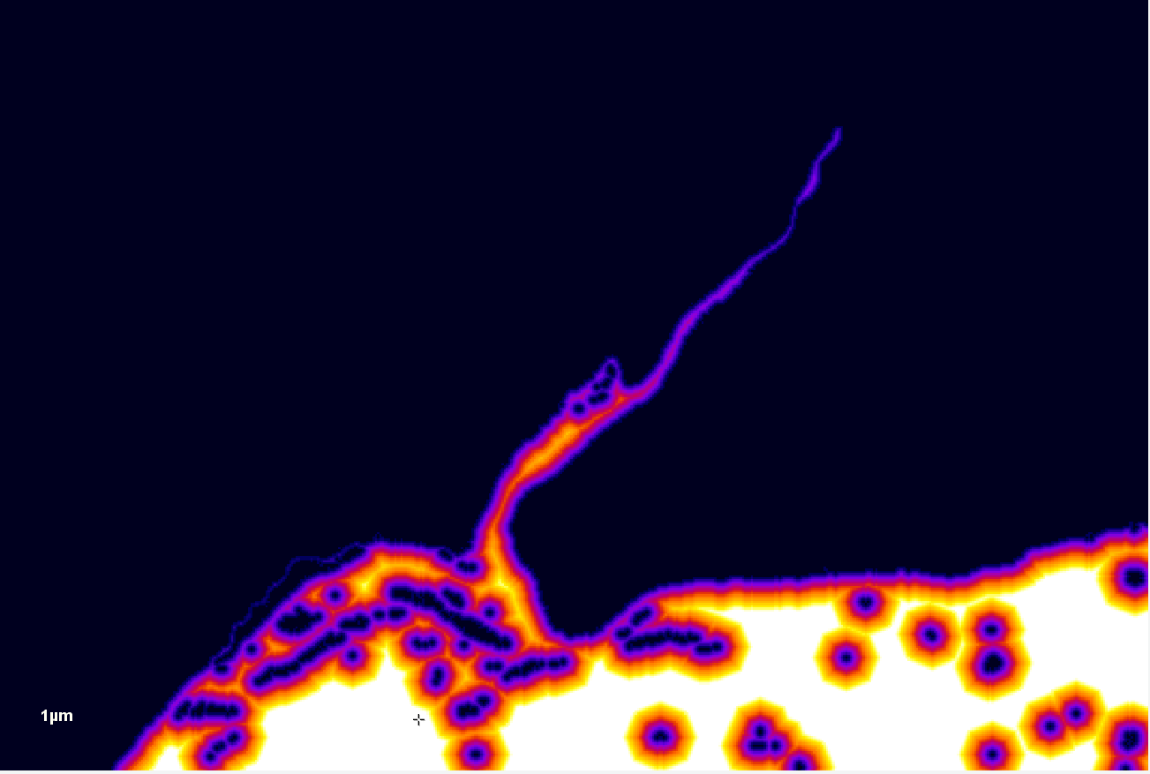
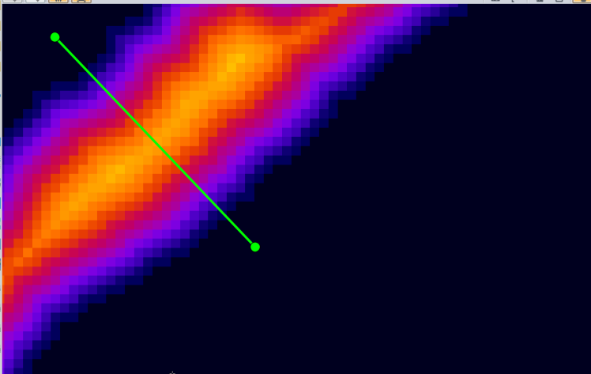
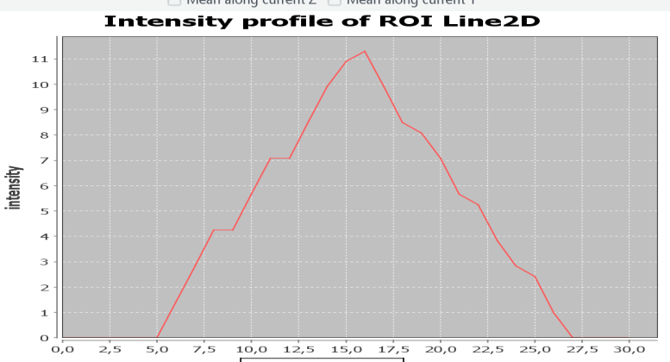
Mesure de la distance au bord: carte de distance: mesurer l’intensité des noyaux identifiés sur cette nouvelle image donne directement leur distance au bord de la valve.

